Slide 1
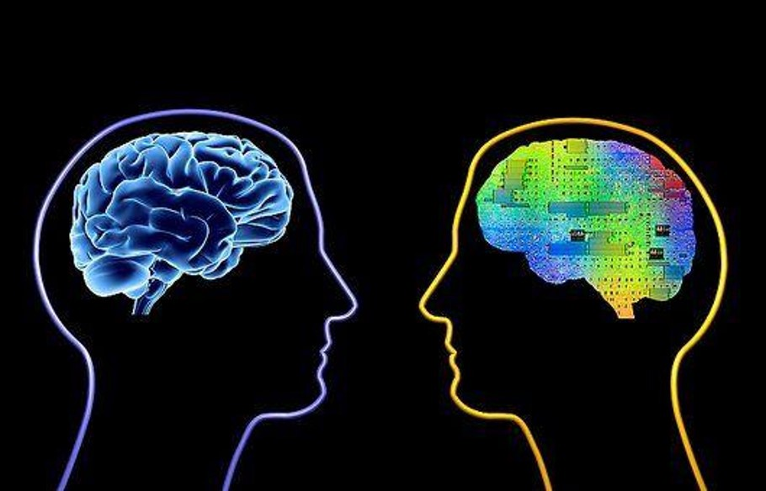
আজকের ক্লাসে সবাইকে স্বাগতম

Slide 2
শিক্ষক পরিচিতি
পাঠ পরিচিতি
শ্রেণি: ৭ম
বিষয়:তথ্য ও যোগাযোগ প্রযুক্তি
অধ্যায় : দ্বিতীয়
পাঠ: ১৪
সময়: 50 মিনিট
তারিখ:
মোহাম্মদ আনোয়ার হোসেন
সহকারী শিক্ষক
ছাতক জালালিয়া ফাযিল মাদ্রাসা
ছাতক, সুনামগঞ্জ।
মোবাইল নং-০১৭২৭ ২৩৭০৬৬
E-mail: info.anowarmp@gmail.com

Slide 3
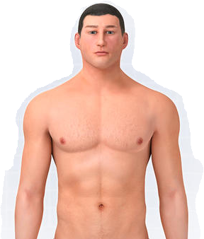
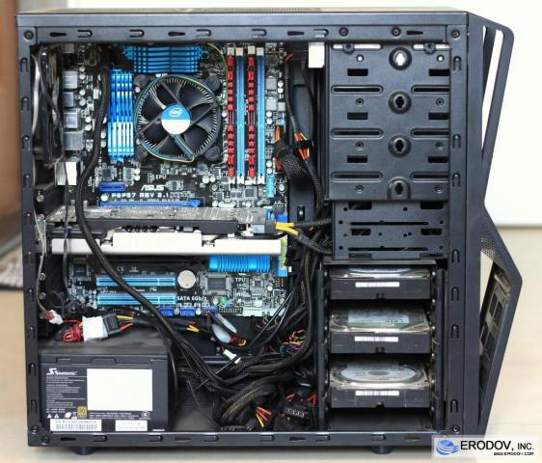
সিস্টেম ইউনিটের সবচেয়ে গুরুত্বপূর্ণ অংশের নাম কী?
প্রসেসর
মস্তিষ্ক
মানুষের শরীরের সবচেয়ে গুরুত্বপূর্ণ অংশ কোনটি?

Slide 4
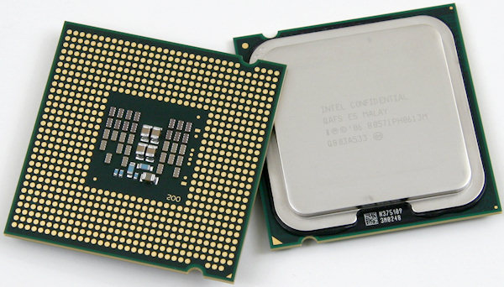
প্রসেসর
আজকের পাঠের বিষয়

Slide 5
শিখনফল
এই পাঠ শেষে শিক্ষার্থীরা…
১। প্রসেসর কী বলতে পারবে;
২। প্রসেসরের গঠন উল্লেখ করতে পারবে;
৩। প্রসেসরের সংক্ষিপ্ত ইতিহাস বলতে পারবে;
৪। প্রসেসরের ভাষার পরিচয় দিতে পারবে।

Slide 6
প্রসেসর
ল্যাপটপের কোন অংশটি সবকিছু পরিচালনা করছে?

Slide 7
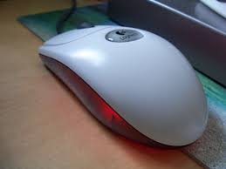
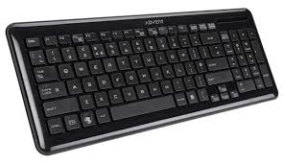
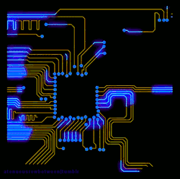
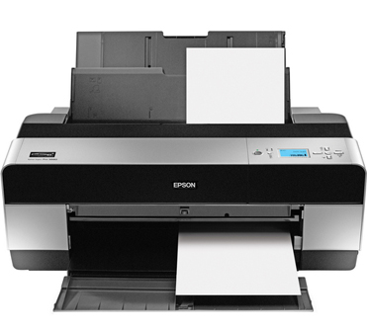
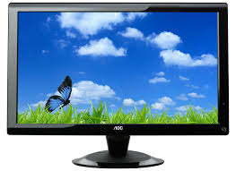
Anowar
Hossain
Anowar
Hossain

Slide 8
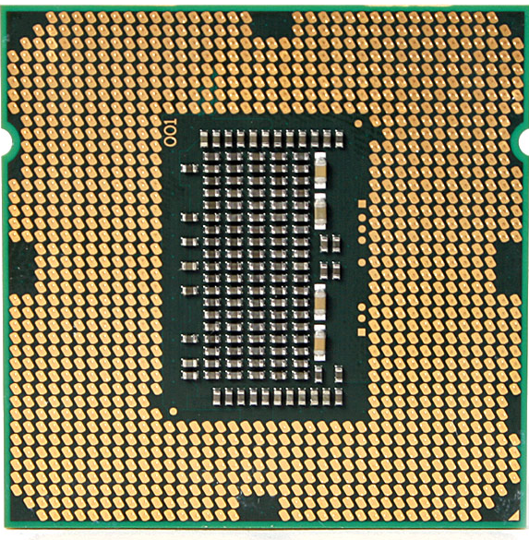
তিনটি ইউনিটের সমন্বয়ে প্রসেসর গঠিত হয়
গাণিতিক যুক্তি ইউনিট
নিয়ন্ত্রণ অংশ
রেজিস্টার স্মৃতি

Slide 9
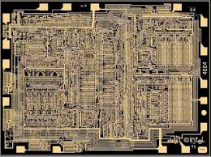
প্রথম মাইক্রো প্রসেসরের সংক্ষিপ্ত ইতিহাস
১৯৭১ সালে ইন্টেল প্রথম ৪০০৪ নামে একটি মাইক্রোপ্রসেসর উদ্ভাবন করে।

Slide 10
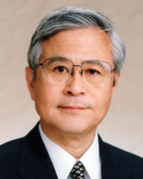
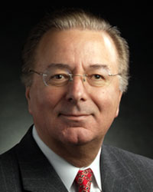
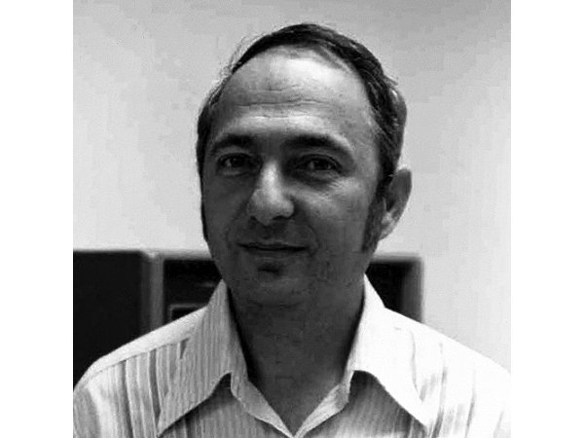
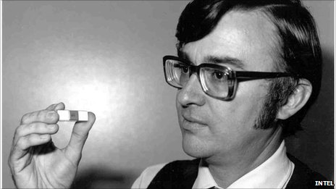
মাইক্রোপ্রসেসরের উদ্ভাবক
মাসাতোশি শিমা
ফেডরিকো ফাগিন
স্ট্যান মেজর
টেড হফ

Slide 11
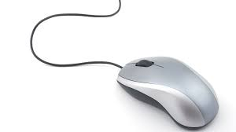
প্রসেসর-এর কাজ
a
b
c
d
e
f
g
h
i
j
k
l
A b c d
e f g h
I j k l
1
2
3
4
5
6
Print
A
B
C
D
E
F
end
G
H
I
J
K
L
Ctrl

Slide 12
ভিডিওটি দেখে জোড়ায় নিচের প্রশ্নটির উত্তর লিখ
১) মেশিন ল্যাংগুয়েজ কী?

Slide 13
ASCII কোড ৮ বিটের কোড। এ কোড অনুযায়ী
A=
01000001
B=
01000010
?=
00111111
,=
00101100
সবচেয়ে জনপ্রিয় কোড হলো Unicode

Slide 14
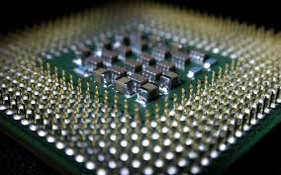
দলীয় কাজ
তোমাদের জানামতে আর কোন কোন ডিভাইসে প্রসেসর ব্যবহৃত হয় তার একটি তালিকা তৈরি কর।

Slide 15
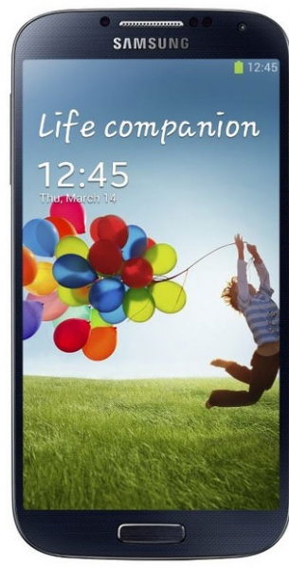
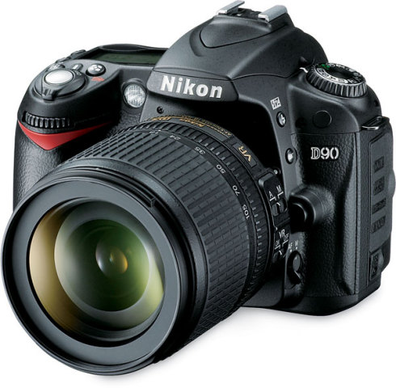
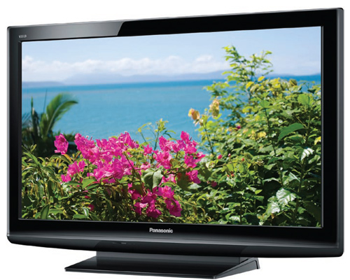
এসো উত্তর মিলিয়ে দেখি:

Slide 16
মূল্যায়ন
১। প্রসেসর কয়টি অংশের সমন্বয়ে গঠিত হয় ?
(ক) ২টি
(খ) ৩টি
(গ) ৪টি
(ঘ) ৫টি
২। 4004 মাইক্রোপ্রসেসরের ট্রানজিস্টরের সংখ্যা কত ছিল?
(ক) 1200 টি
(খ) 1300 টি
(গ) 2300 টি
(ঘ) 3300 টি

Slide 17
মূল্যায়ন
৩। ASCII কোড অনুযায়ী A= কত ?
(ক) 0111111
(খ) 01000001
(গ) 0101100
(ঘ) 1000010
৪। প্রসেসর-এর অংশ হল…
i. গাণিতিক যুক্তি অংশ
ii. নিয়ন্ত্রণ অংশ
iii. রেজিস্টার স্মৃতি
নিচের কোনটি সঠিক ?
(ক) i ও ii
(খ) i ও iii
(গ) ii ও iii
(ঘ) i, ii ও iii

Slide 18
নতুন শিখলাম
IC
Chip
Arithmetic and Logic Unit
Control Unit
Register Memory
ASCII কোড
Unicode
এটি ছোট আকারের অত্যন্ত দ্রুত গতির অস্থায়ী মেমোরি বা স্মৃতি। এ স্মৃতি থেকে তথ্য নিয়ে দ্রুত প্রক্রিয়াকরণ সম্পন্ন হয়।
নিয়ন্ত্রক অংশের মাধ্যমে সকল কাজ নিয়ন্ত্রিত হয়। অর্থাৎ কোন নির্দেশের পর কোন নির্দেশ পালিত হবে তা নির্ধারিত হয় এ অংশে।
বর্তমানে সর্বাপেক্ষা জনপ্রিয় কোড হলোঅসংখ্য IC দিয়ে প্রসেসর তৈরি হয়। আইসি গুলো তৈরি
হয় ট্রানজিস্টর দিয়ে। এগুলো স Unicode ।
ব একটি ক্ষুদ্র চিপ
(Chip) এর মধ্যে থাকে।
প্রসেসরের এই অংশে গাণিতিক ও যৌক্তিক সিদ্ধান্তমূলক কাজ সংগঠিত হয়।
ASCII ( American Standard Code for Information Interchange)
IC হলো ইন্টিগ্রেটেড সার্কিট, যা ট্রানজিস্টর দিয়ে তৈরি।

Slide 19
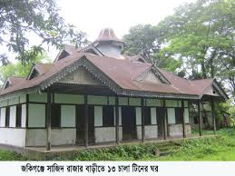
বাড়ির কাজ
‘প্রসেসর কম্পিউটারের মস্তিষ্ক স্বরূপ’ বিশ্লেষণ কর।

Slide 20
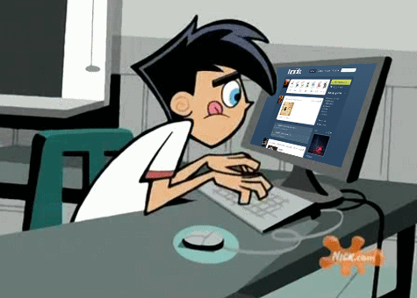
সবাইকে ধন্যবাদ

